Slide 1
Поко пројекат
ОШ “Ђорђе Крстић”
2011-2015

Slide 2
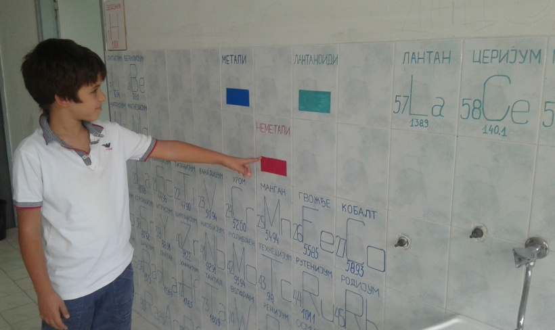
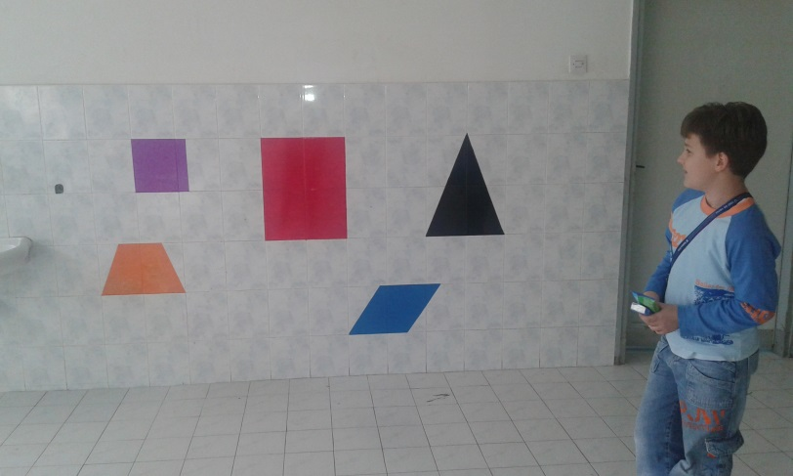
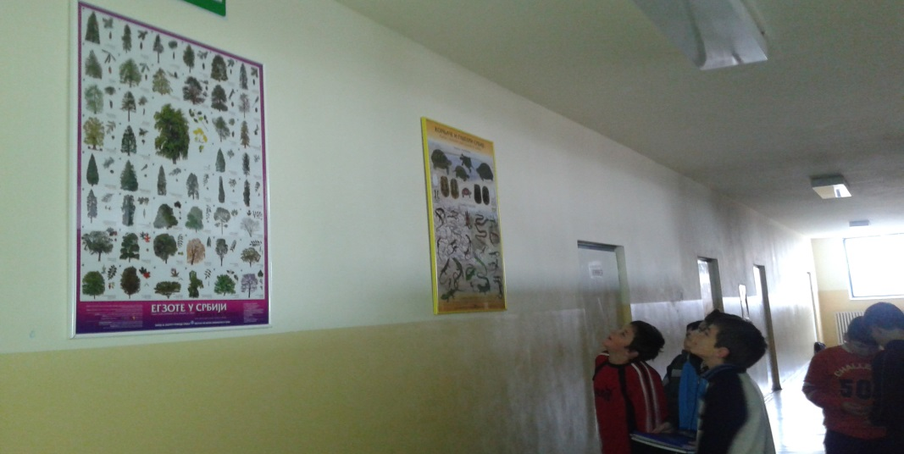
Поко Пројекат?
Подстицајна околина за учење

Slide 3
Кад И КАКО ЈЕ све почело?
2011. одлуком Наставничког већа
ШРП
Сарадници- Центар за промоцију науке, Институт за физику, Центар за стручно усавшавање, ДФС
Главни координатор- Проф. др Мирјана Поповић Божић
Координатор у школи- Љиљана Иванчевић
Школски тим- директор, педагог, психолог и група наставника

Slide 4
Драгица Нешић
Снежана Селенић
Јелена Бига
Иван Старчевић
Маријана Јовић- Лучић
Лидија Митић
Драган Даниловић
Љиљана Иванчевић
Биља Марић- родитељ
наши домари

Slide 5
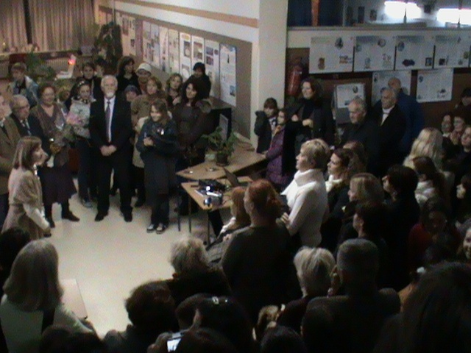
Отварање изложбе у Основној школи “Ђорђе Крстић”,
Београд, 30. новембар – 30 децембар 2011., директор Ракоњац Мирчета

Slide 6
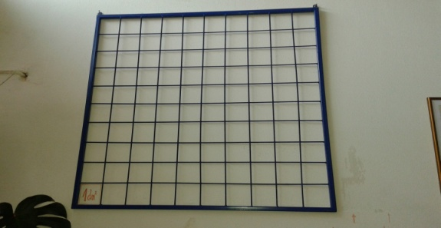
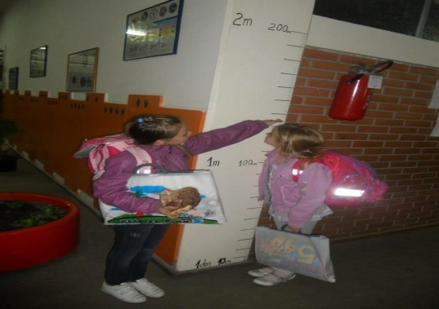
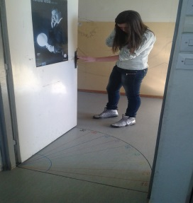
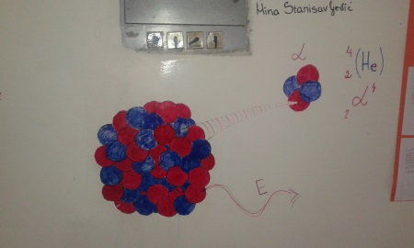
Циљ Пројекта
Испуњавање целокупног школског простора едукукативним садржајима
Слике, цртежи и инсталације омогућавају ученицима да уче и ван учионице, у простору коме су својом креативношћу и идејама променили изглед и дали нову димензију.

Slide 7
Часови физике и хемије су много занимљивији кад осмаци, уместо у клупама, део часа проведу на степеништу, где заједно са наставником, пролазе кроз алфа и бета распад, обрађујући тему Нуклеарне трансформације. Ако ученик идући степеништем, увек има прилику да прочита да је „3х6“ осамнаест сигурно ће лакше запамтити таблицу множења

Slide 8
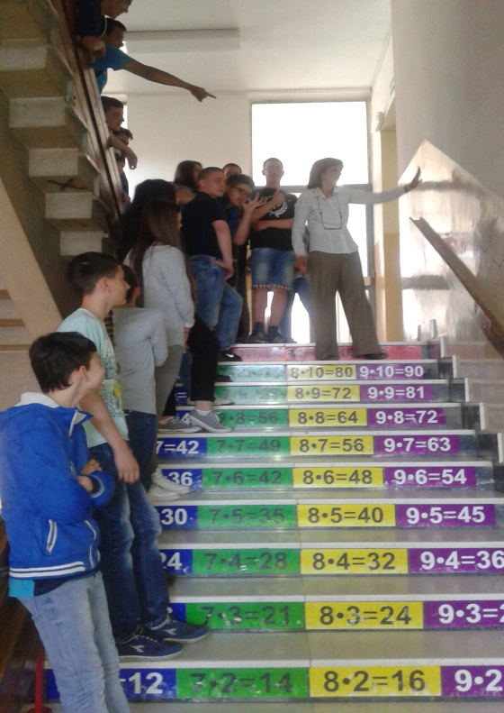
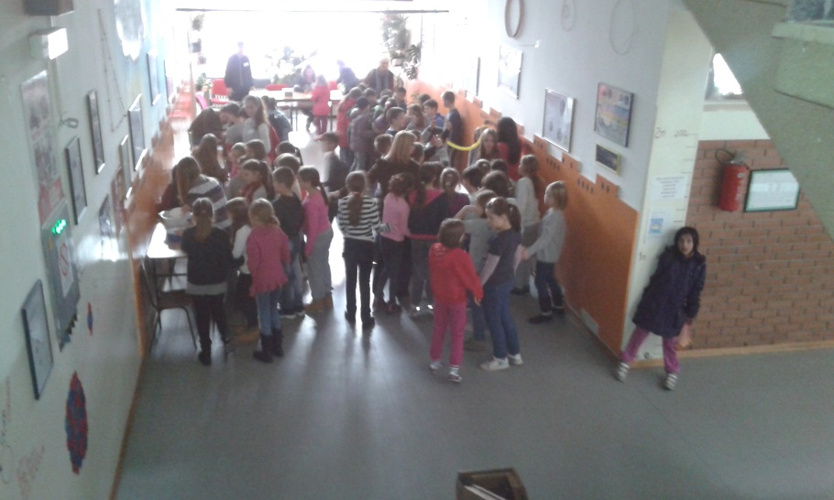
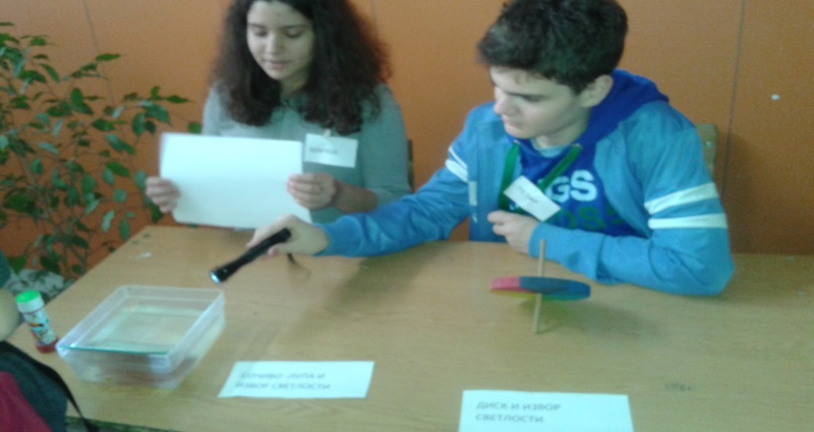
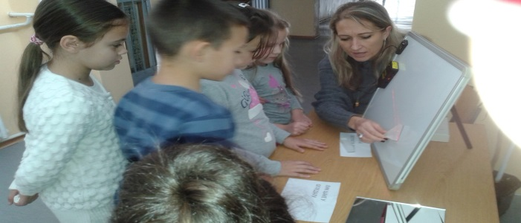
Излазак из учионице

Slide 9
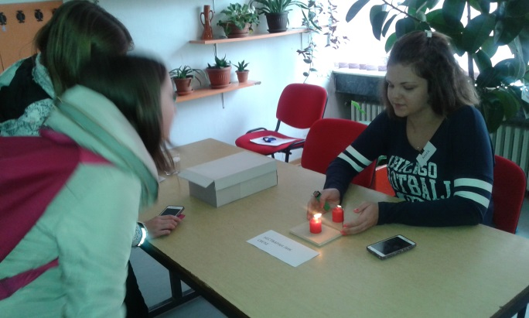
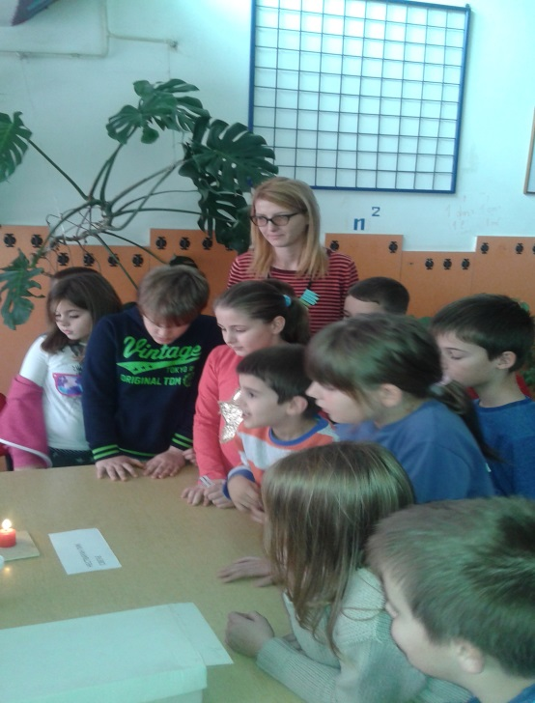
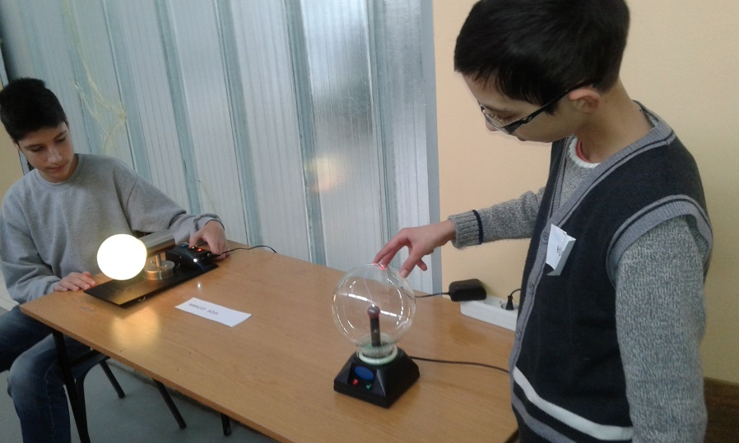
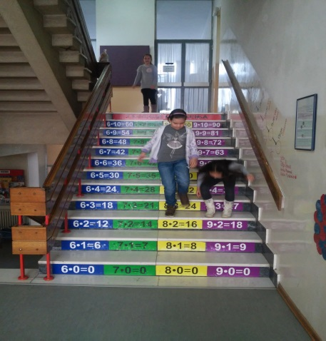

Slide 10
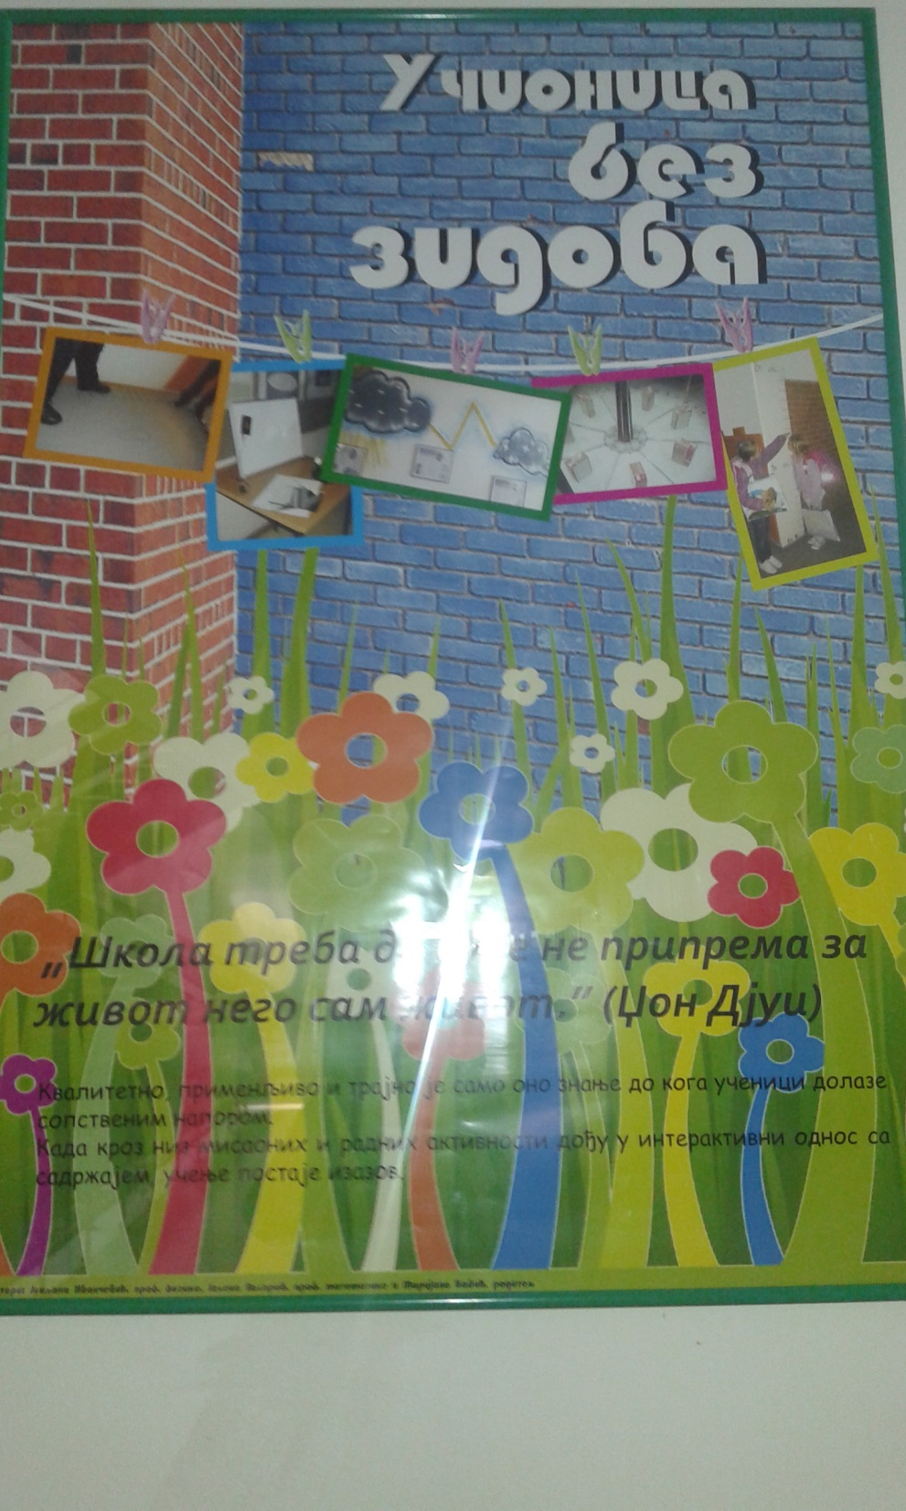

Slide 11
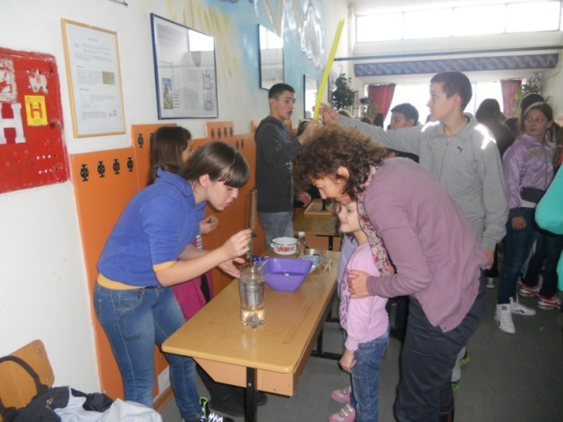
Крајњи циљ
Школа као 3Д уџбеник
Место за учење у ходу
Вршњачко учење
Место за размену идеја
Подстицање маште
Место отворених фиока

Slide 12
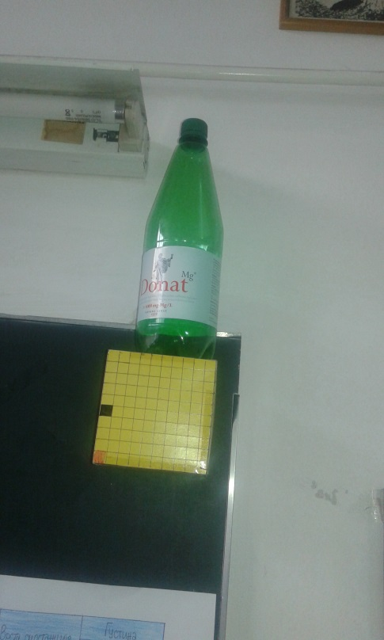
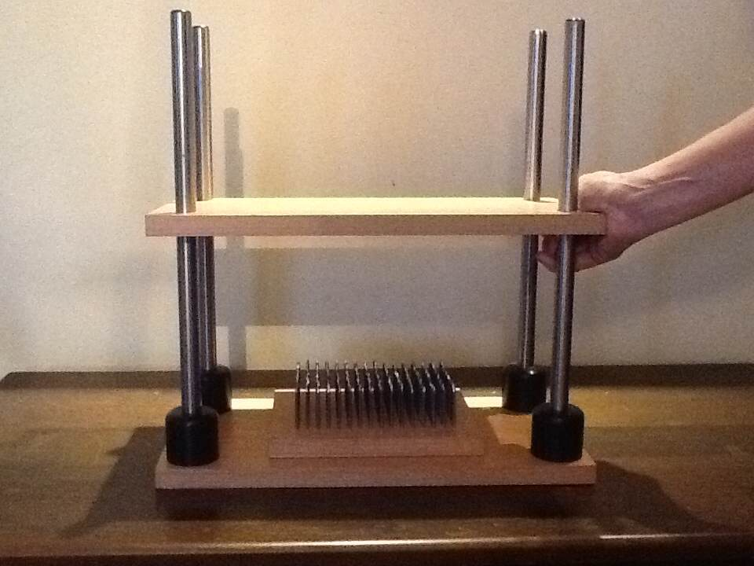
Школски простор, испуњен најразличитијим едукативним садржајима, приближио је Основну школу „Ђорђе Крстић“ Концепту 3Д уџбеника. Ученици уче да „читају окружење“ интерагују са њим и на тај начин стичу трајнија знања.

Slide 13
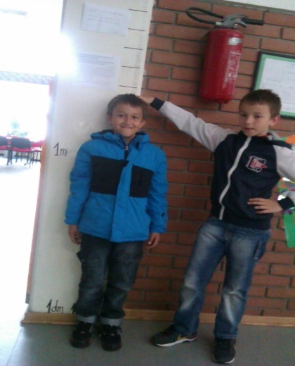
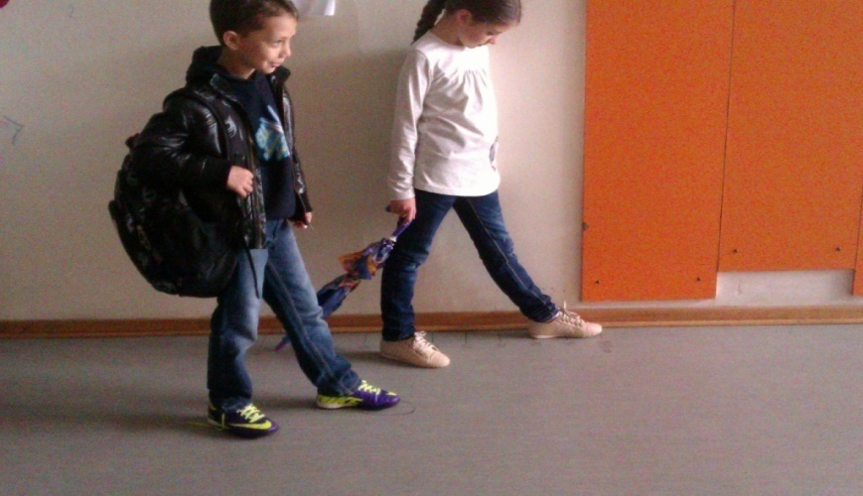
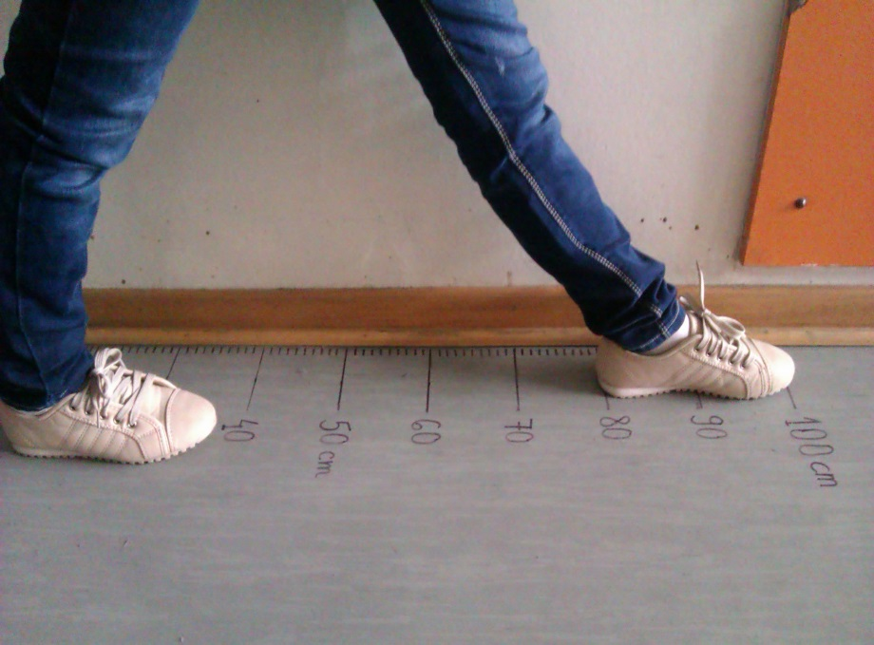

Slide 14
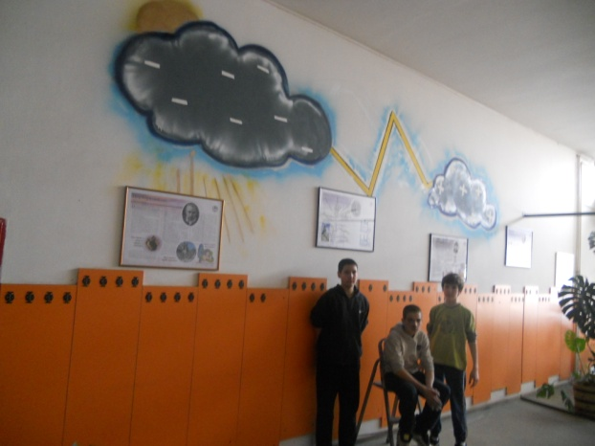

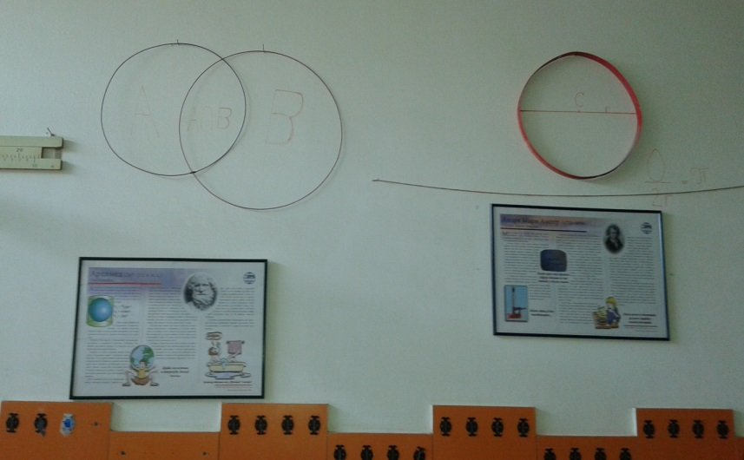
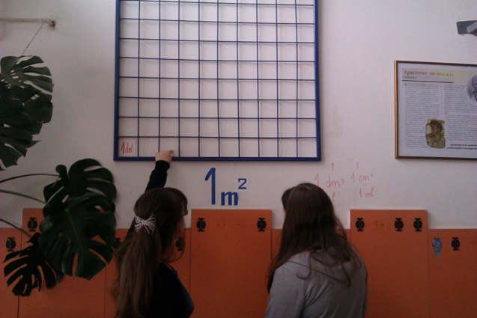
Шта смо до сад урадили?
Галерија природних наука

Slide 15
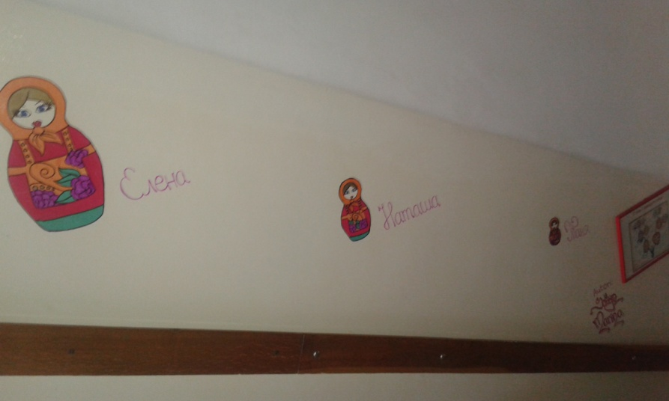
математика, традиција ликовно и руски језик

Slide 16
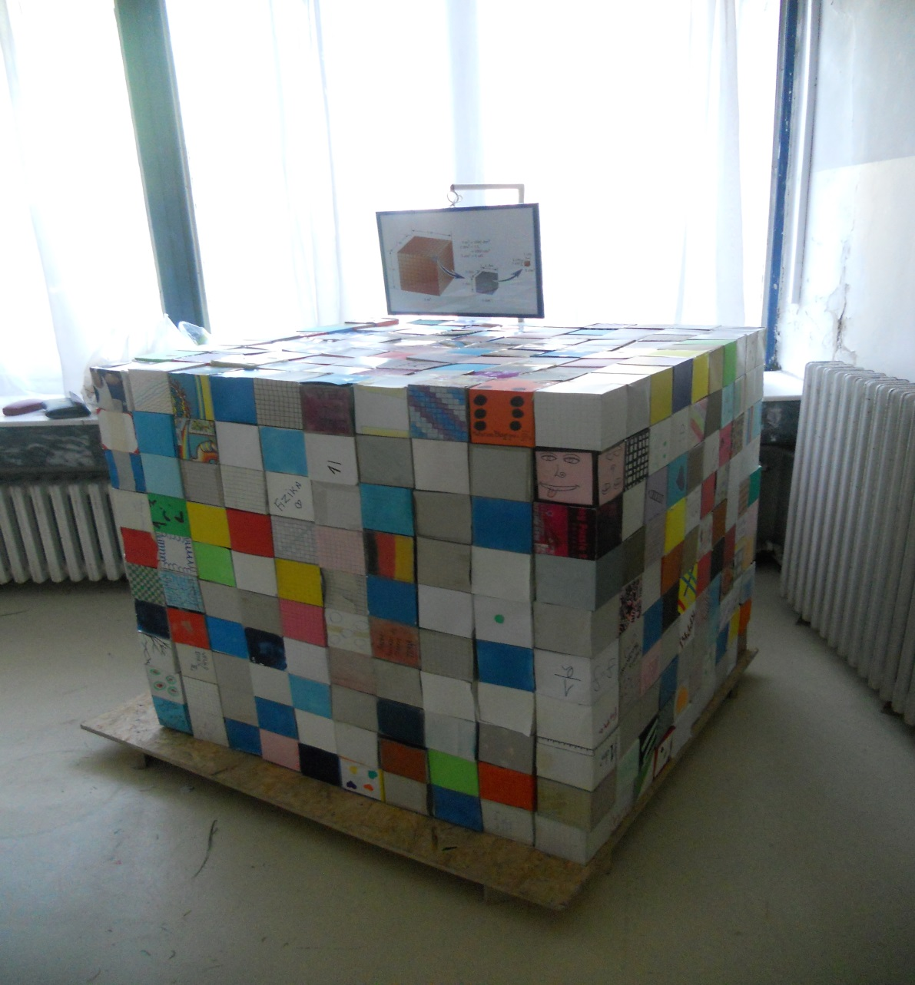
Резултат акције “ моја коцка за заједничку коцку“ кубни метар

Slide 17
ИНОВАТИВНА ЕдукативнА УЧИЛА део шкоЛског простора
Шум крила лептира, на симсу прозора, кад га обасја сунчева светлост, никог не оставља равнодушним, што води открићу узрока појаве

Slide 18
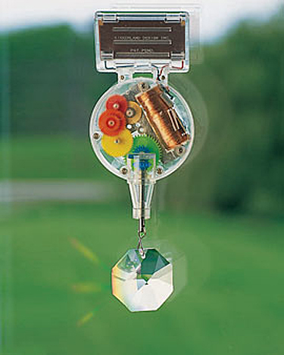
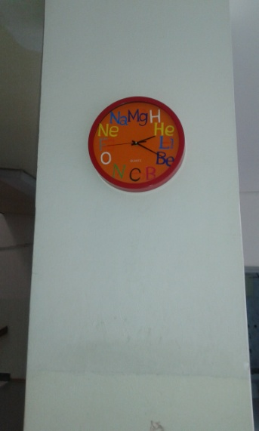
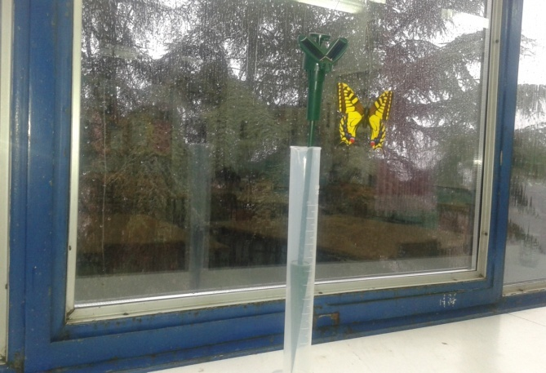

Slide 19
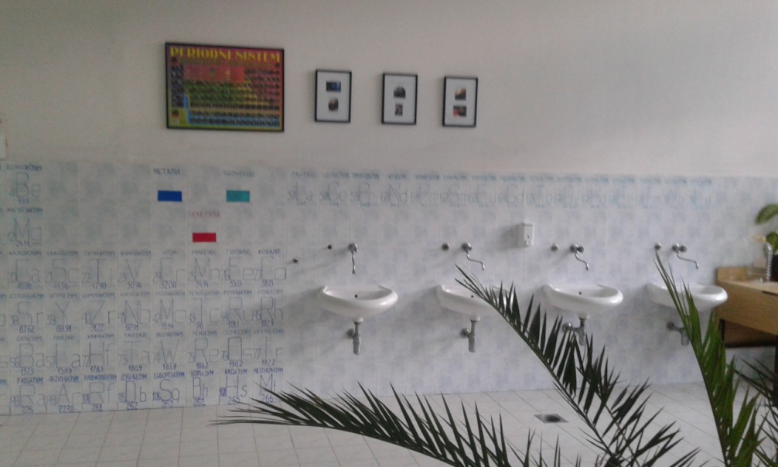
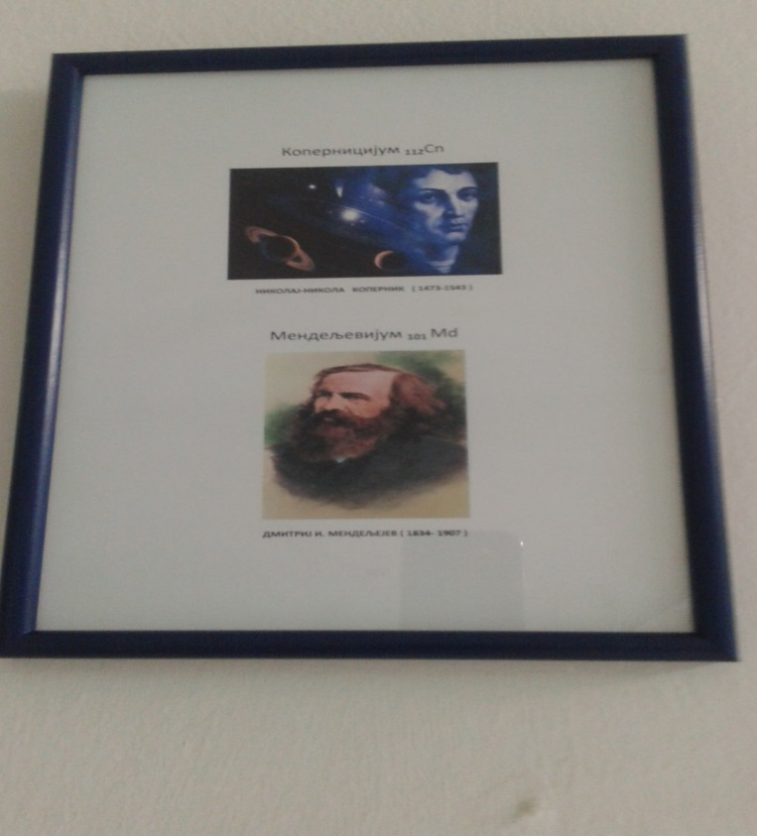
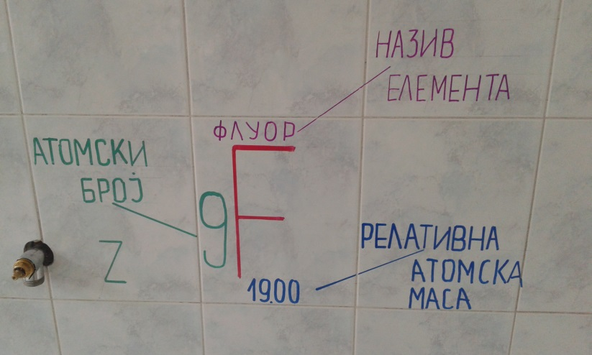
Хемија, физика и ликовно
Периодни систем елемената
Слике научника чија имена носе
елементи

Slide 20
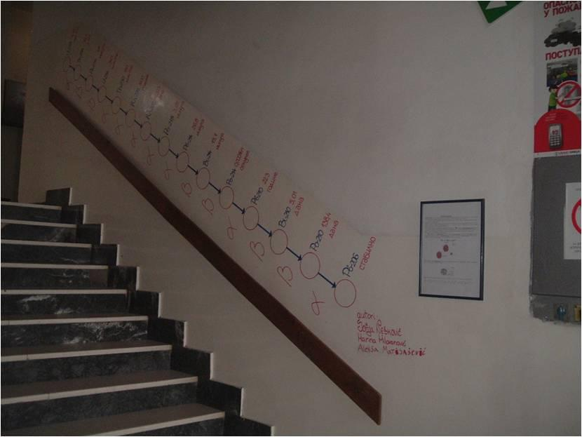
Физика и хемија
Уранов низ,радиоактивност,радиоактивни
елементи,нуклеарне трансформације..

Slide 21
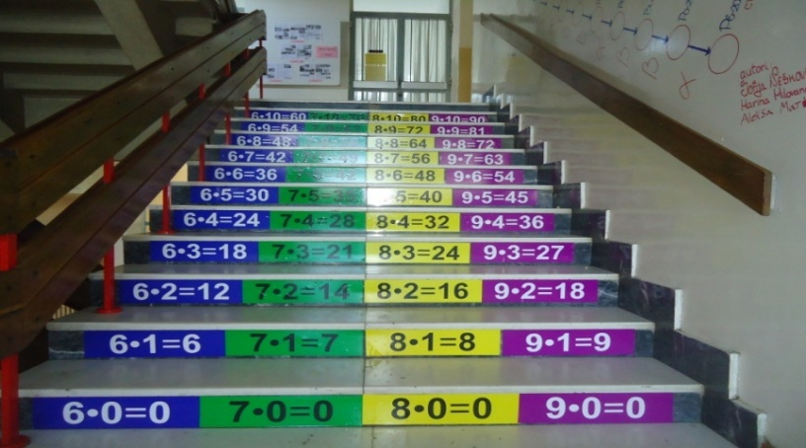
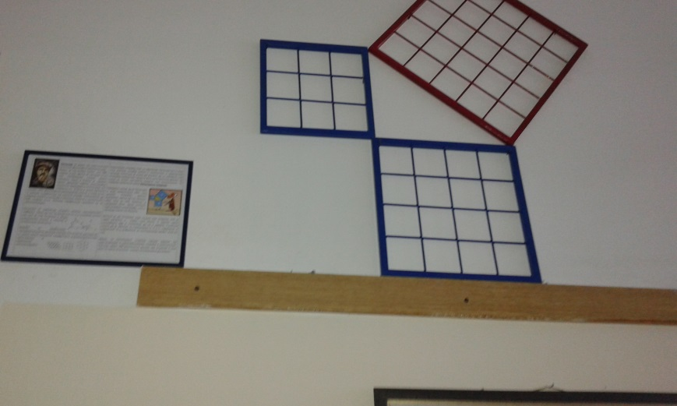
Таблица множења да се не заборави
Питагорина теорема
да се провери
a² +b²=c²

Slide 22
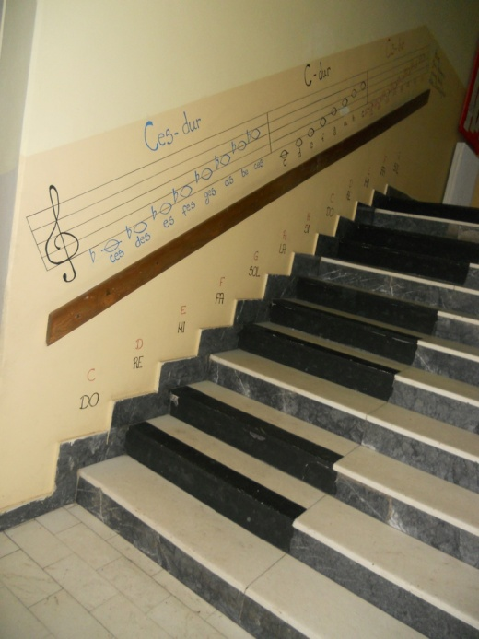
Било би дивно
да су праве дирке
па да ходањем производе
мелодије

Slide 23
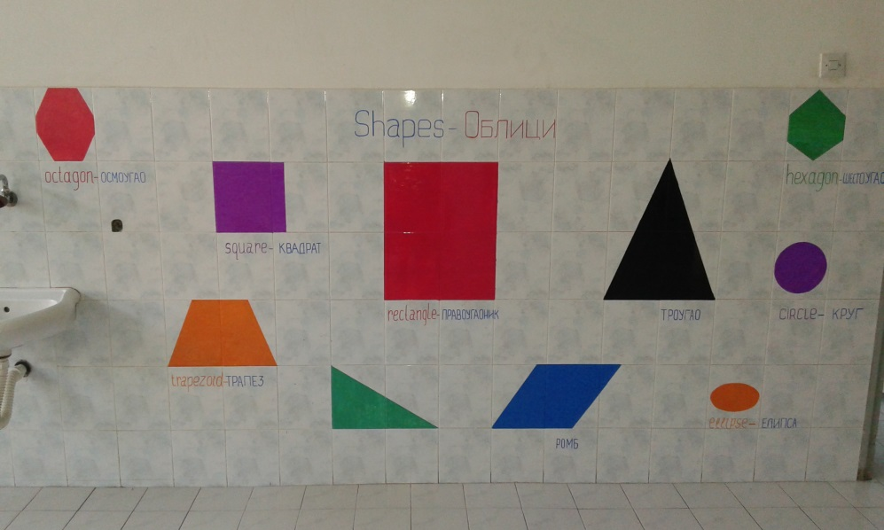
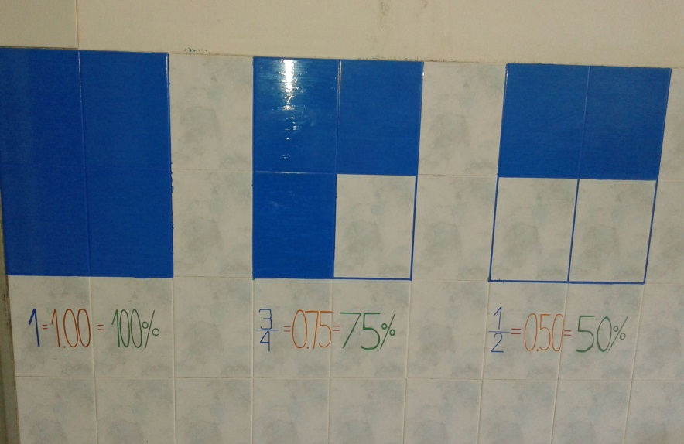
Геометријски облици
Однос целог и делова

Slide 24
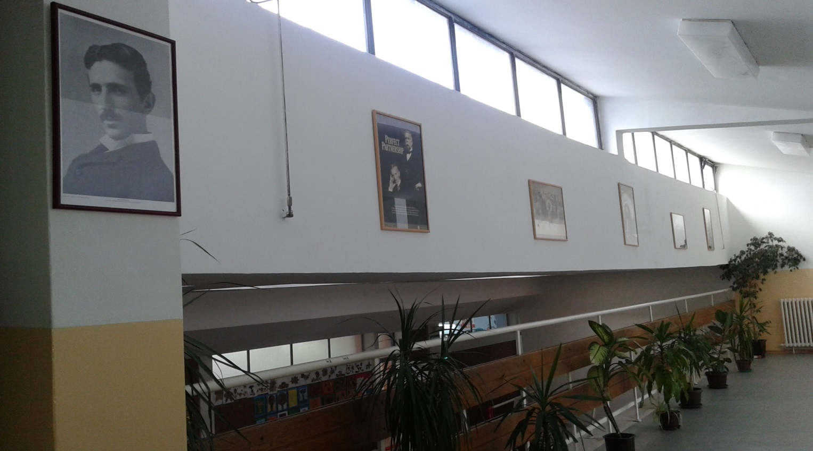
Галерија науке и технике

Slide 25
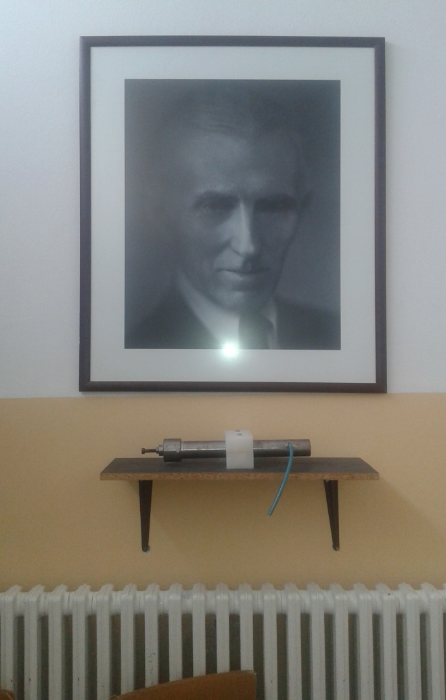
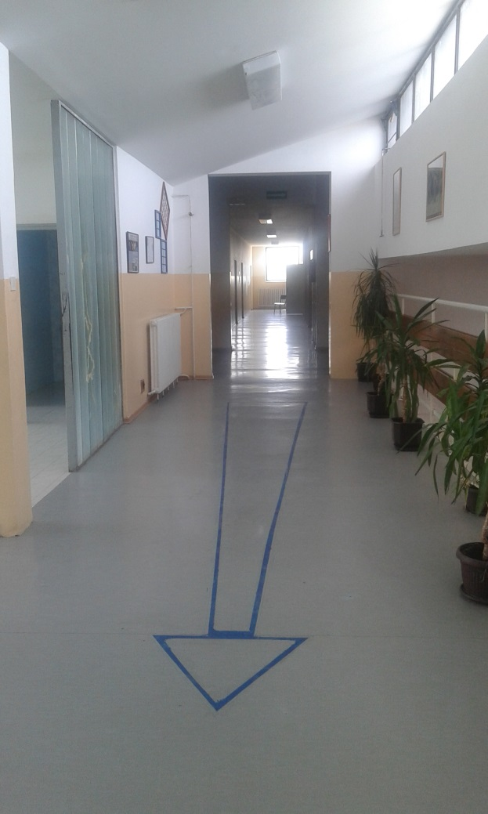
Теслина пумпа да разликујемо правац и смер

Slide 26
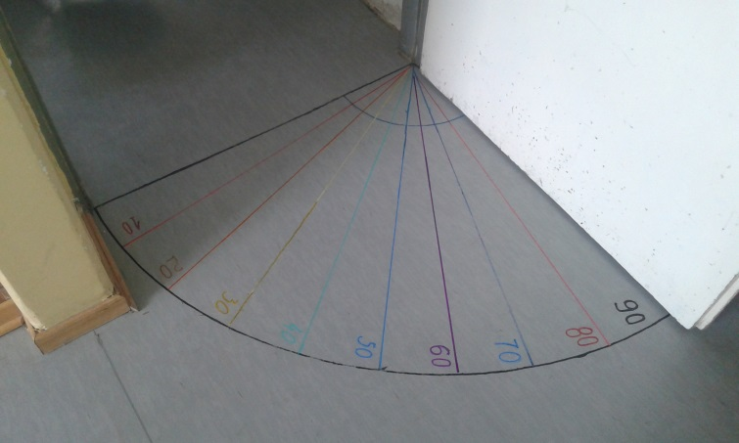
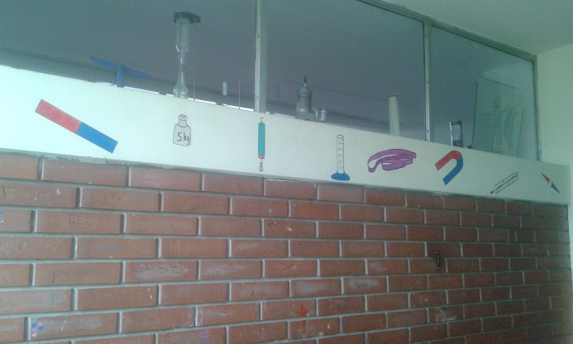
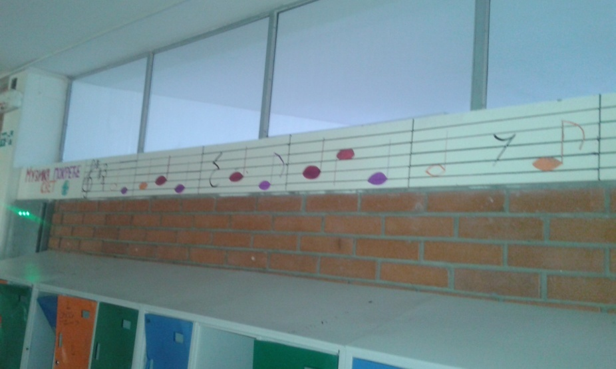
Спонтана најава млађим ученицима, о чему ће учити у вишим разредима, су живописне „личне карте“ сваког кабинета.

Slide 27
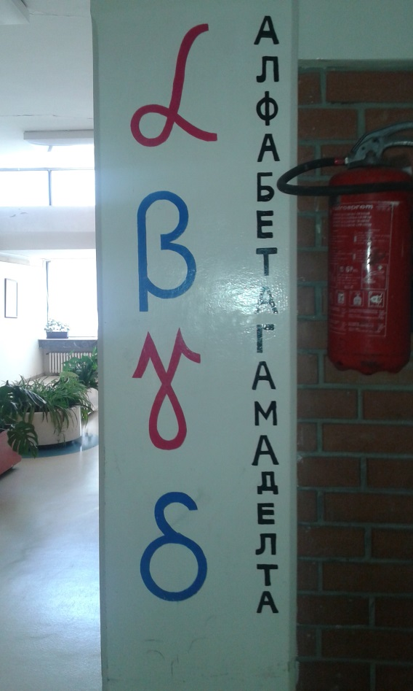
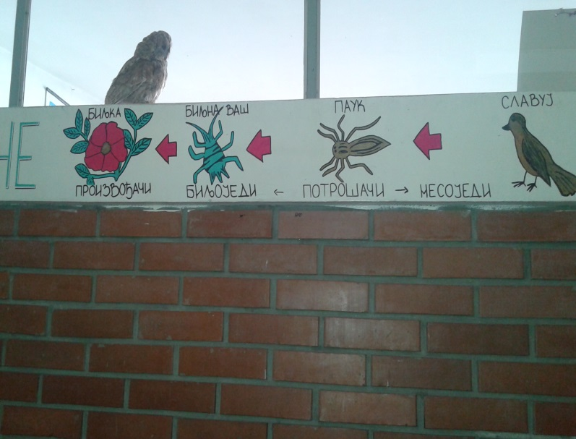
Кабинет биологије алфабет који сви знају

Slide 28
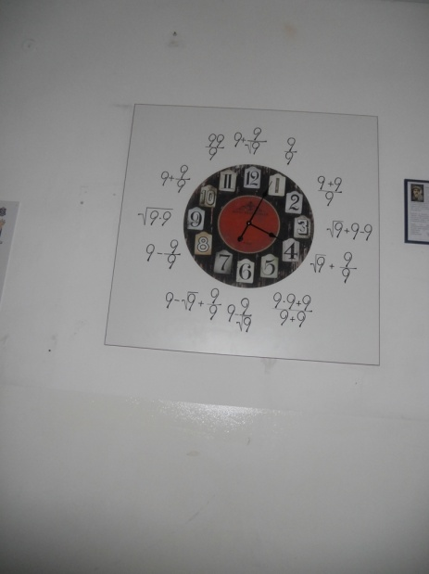
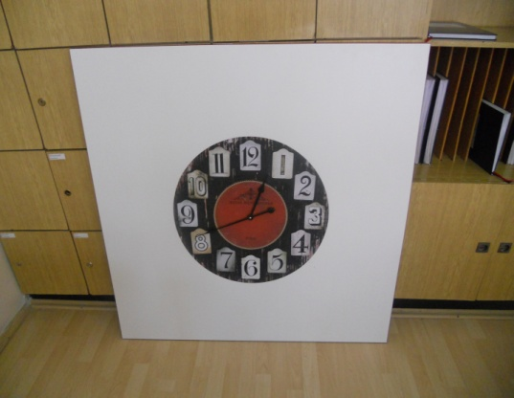

Математички сат-
решавање математичких израза
показује тачно време
Мултифункционалан стуб
Школско двориште

Slide 29



Интерактивне инсталације
Полуга
Њутнова колевка
Максвелов точак

Slide 30


Како се балон не пробуши
Притисак
Пендијум клатна
Струјна кола

Slide 31

Магнетно деловање електричне струје

Slide 32

Поучна фонтана

Slide 33




Миксер боја
Мултипликација ликова

Slide 34
Шта све прати наш пројекат?
Медијска подршка
Стручни радови
Научни скуп

Slide 35
Телевизијска емисија ртс
„ излазак из учионице“

Slide 36






Slide 37


Стручни радови

Slide 38





Slide 39


Изузетно интересовање

Slide 40


Slide 41
Шта даље ?
Завршити планирано
Наставити
Оснажите наставнике да изађу из учионице
Рализовати активности у опремљеном простору
Пратити ефекте
Укључити се у нове пројекте
„Научна визуелизација у школском простору и на ПАМЕТНОМ телефону”
Бити поносни на своју школу

Slide 42


Slide 43


Slide 44




Slide 45
ХВАЛА НА ПАЖЊИ И БУДУЋОЈ САРАДЊИ

